Slide 1


Proyecto BachesApp
- Isaac Ehuan
- Jesús Méndez
- Daniel Moreno
- Jonatan Santana

Slide 2
Descripción de la Aplicación:
01
Propósito
Desarrollar una aplicación móvil, la cual hará reportes de baches inmediatos y proporcionará ubicación de los baches.
02
Alcance
Aquellas personas que pasan mayor parte de su tiempo al volante, por trabajo o sentimientos encontrados.

Slide 3
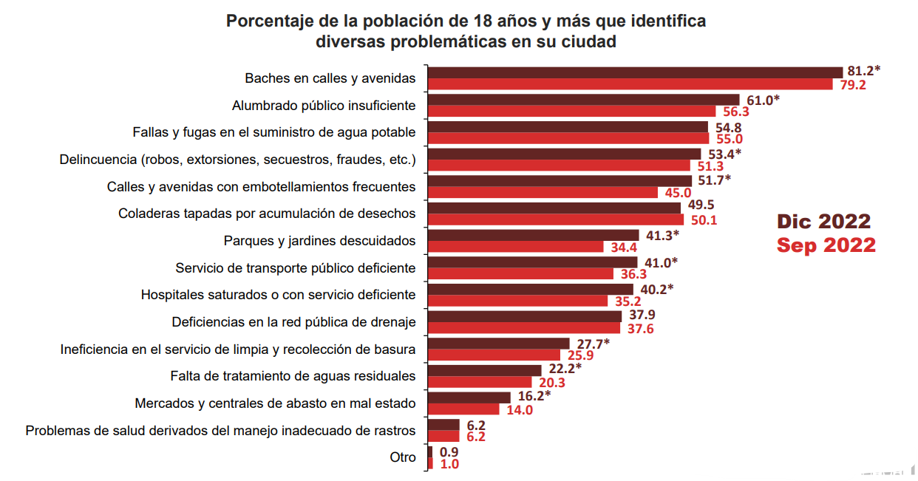
¿Por qué es relevante la problemática?
97.9% de la población de 18 años y más.

Slide 4
¿Por qué es relevante la problemática?
CASI NO SE REPORTAN
01
CAUSA DAÑOS
02
Los reportes de los ciudadanos representan apenas el 15%.
En las llantas de tu carro o camioneta y, además, pueden ocasionar problemas con la alineación y la suspensión.
03
04
PELIGRO AL ESQUIVAR
AGUA ESTANCADA

Slide 5
Beneficios
01
Seguridad
02
Al conocer las ubicaciones, se puede tener más precaución y una reducción de movimientos peligrosos.
Facilidad de Reportar
Los reportes serán más rápidos y aumentará el número de reportes para reducir la cantidad de baches.
03
Disminución de baches
Los reportes ocasionarán que los baches ignorados sean reparados.

Slide 6

01
Funcionalidades
Gestión de la información
Alta De Usuarios.
Alta De Reportes.
02
Navegación
03
Monitoreo De Mapa.
Identificación Mapa.
Operación
Inicio.
Modo conductor.
Detectar bache.
Guardar información.
Reportar.
Ajustes de personalización.

Slide 7
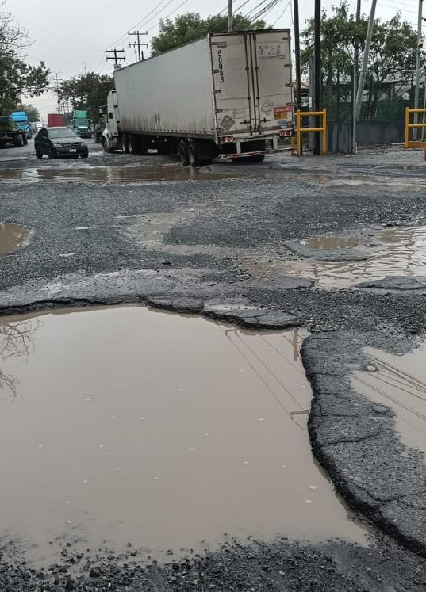
Propuestas Anteriormente Realizadas

Slide 8
Crear una aplicación móvil para reportar baches
Reporte Express
Baches 24
Ayuntamiento de Mérida.
Frente único de Trabajadores del Volante (FUTV).
Aplicación Móvil Para Reporte Y Seguimiento De Baches Y Coladeras En La Ciudad De México (Tesina).

Slide 9
Plan De Investigación: Instrumento
ENCUESTA
Alrededor de 15 a 20 preguntas en un máximo de 2 secciones.
Los usuarios tienen entre 18 a 45 años y con poco tiempo.
No es un tópico altamente sensible, nos puede ayudar a comparar e identificar patrones y tendencias.
Tipo de técnica de educción: educción cuantitativa de investigación.
Análisis de información: descriptivo.

Slide 10
Perfiles, personas y escenarios
Persona: Jacobo Gonzales
Edad: 38 años.
Educación: Preparatoria.
Género: Masculino.
Ubicación: Mérida, Yucatán.
Experiencia: +10 años conduciendo.
Documentos: Licencia de automovilista.
Familia: Casado.
Tecnología: Experiencia básica en el uso de dispositivos móviles y conexión a internet, en este caso, datos móviles.

Slide 11
Escenario
Escenario:
Jacobo descargó la aplicación BachesApp e introdujo sus datos de ciudadano.
También instaló el hardware de la aplicación en su vehículo.
Jacobo abre BachesApp y la aplicación le responde con un mensaje de voz.
Jacobo puede ver un mapa y la cantidad de los baches que podría encontrar.
Jacobo cae en uno de los baches. BachesApp reconoce el bache y le pregunta a Jacobo por mensaje de voz si desea iniciar un reporte.
Jacobo le responde. BachesApp recupera los datos y la ubicación.
BachesApp, le informa a Jacobo que su reporte ha sido enviado.
Jacobo termina su ruta del día. Pero al día siguiente, la aplicación le da un informe sobre el estado de sus reportes realizados.

Slide 12
Referencias
Caamal, J. C. (2022, 21 septiembre). Se multiplican baches en Mérida: ya preparan un plan para reparar calles. Diario de Yucatán. https://www.yucatan.com.mx/merida/2022/9/21/se-multiplican-baches-en-merida-ya-preparan-un-plan-para-reparar-calles-348843.html
¿Cómo manejar con baches en las calles?│Volkswagen. (2021, 21 octubre). https://www.vw.com.mx/es/experiencia/tips/como-cuidar-autos-de-baches-en-calles.html
Geografía(Inegi), E. D. N. I. Y. (s. f.). Encuesta Nacional de Seguridad Pública Urbana (ENSU). https://www.inegi.org.mx/programas/ensu/
Grupo Megamedia. (2022, 20 septiembre). ¿Cómo reportar un bache en Mérida? Diario de Yucatán. https://www.yucatan.com.mx/merida/2022/9/20/como-reportar-un-bache-en-merida-348551.html
Registro Municipal de Trámites y Servicios. (s. f.). https://isla.merida.gob.mx/serviciosinternet/tramites/d
R. (2022, 26 julio). App permitirá que taxistas puedan reportar baches en Mérida. Haz Ruido. https://www.hazruido.mx/reportes/app-permitira-que-taxistas-puedan-reportar-baches-en-merida/
Martínes, L., Osorio, J., Romo, B., y Hernández J. (2018). Aplicación Móvil para Reportes y Seguimiento de Baches y Coladeras en la Ciudad de México.[Tesis de grado]. Recuperado de https://tesis.ipn.mx/bitstream/handle/123456789/26037/APLICACI%C3%93N%20M%C3%93VIL%20PARA%20REPORTE%20Y%20SEGUIMIENTO%20DE%20BACHES%20Y%20COLADERAS%20EN%20LA%20CIUDAD%20DE%20M%C3%89XICO.pdf?sequence=1&isAllowed=y

